Slide 1




PRESENTATION DE L’ENQUETE SUR LA MISE EN ŒUVRE DE LA LOI DE TRANSFORMATION DE LA FONCTION PUBLIQUE

Slide 2

L’ADF, la FNCDG, France urbaine et Intercommunalités de France ont souhaité appréhender la mise en œuvre de la loi de transformation de la fonction publique.
Questionnaire adressé à l’ensemble des collectivités et intercommunalités 15 juin/22 août 2022
2199 répondants :
1813 sont des communes (82,45%)
264 sont des communautés de communes (12%)
73 sont des communautés d’agglomération (3,32%)
8 sont des communautés urbaines (0,36%)
9 métropoles (0,41%), 27 départements (1,23%) et 4 régions (0,18%) ont également répondu au questionnaire.

Slide 3
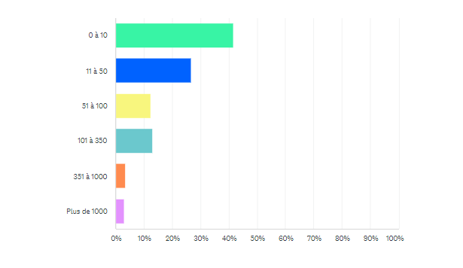
Les collectivités et établissements répondants emploient majoritairement moins de 10 agents (41,49%). Près de 20% des répondants ont un effectif supérieur à 100 agents.

Slide 4
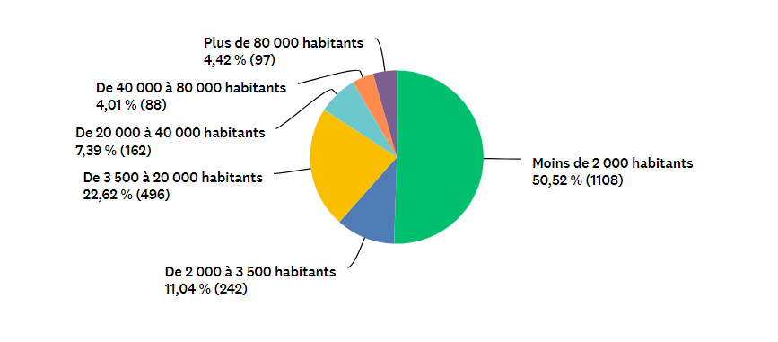
Majoritairement, les répondants emploient moins de 2 000 habitants. Pour seulement 8,4% des collectivités et intercommunalités ayant répondu, le nombre d’habitants est supérieur à 40 000.

Slide 5
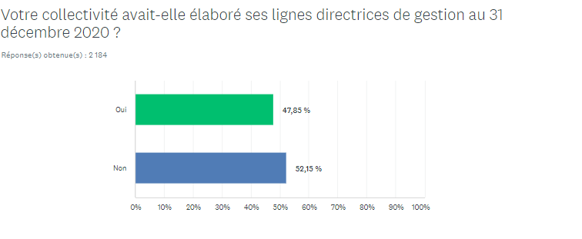
Lignes directrices de gestion
Une majorité de collectivités et d’établissements (52,15 %) n’avait pas élaboré leurs lignes directrices de gestion au 31 décembre 2020, contre 47,85 % à les avoir édictées.
Cependant, il apparaît qu’au 31 décembre 2021, un peu plus de 70% des répondants avaient édicté leurs lignes directrices de gestion, qu’elles concernent la promotion comme la stratégie pluriannuelle de pilotage de ressources humaines.

Slide 6
Lignes directrices de gestion
Parmi les collectivités et établissements n’ayant pas établi leurs lignes directrices de gestion au 31 décembre 2020, plus de 53% ont édicté leurs LDG courant 2021, près de 40% ont élaboré ou prévoient de les élaborer en 2022 et moins de 7% indiquent prévoir de les édicter au-delà de 2022 ou, marginalement, ne pas l’avoir encore prévu.
Au total, à la fin de l’année 2022, un peu plus de 93% des collectivités territoriales et établissements publics auront édicté et mis en œuvre leurs LDG.

Slide 7
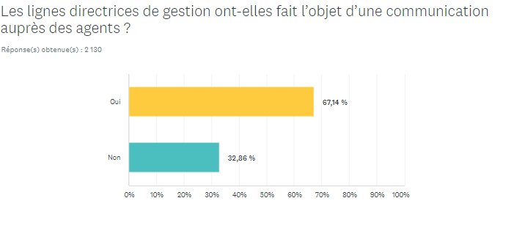
Lignes directrices de gestion
L'autorité territoriale doit communiquer les lignes directrices de gestion aux agents.
Rappelons que si les LDG ne modifient le droit que de façon indirecte, par le biais de leurs actes d'application, elles peuvent être invoquées et un agent peut se prévaloir de ces LDG contre une décision individuelle.
A plus de 67%, les LDG ont bien fait l’objet d’une communication auprès des agents, seuls un peu moins de 33% n’ayant pas réalisé cette communication.

Slide 8
Lignes directrices de gestion
Plus de 54 % des collectivités territoriales et établissements publics ont présenté un projet de lignes directrices de gestion en comité technique et plus de 37% ont mis en place des groupes de travail au niveau local (ou au niveau intercommunal).
Parmi les travaux engagés préalablement à l’adoption des LDG, près de 51% des répondants ont utilisé des outils mis à disposition par leur centre de gestion (et pour 10% des répondants, mis à disposition par des associations d’élus) et plus de 21% ont pris contact avec leur CDG pour disposer d’un accompagnement. Par ailleurs, plus de 23% des collectivités et établissements ont défini un plan d’actions relatif à la politique des ressources humaines et 20% ont formalisé certaines procédures. De manière plus résiduelle, des audits de gestion du personnel (6,9%) ont été réalisés et, de façon marginale, 0,33% ont sollicité un accompagnement auprès d’un cabinet.

Slide 9
Lignes directrices de gestion
87% des collectivités et établissements ont indiqué que figurent au sein de leurs LDG la définition de la procédure et des critères d’avancement ; de même, ils sont près de 83% à avoir adopté la procédure et les critères de promotion interne.
Plus de 54% des collectivités et établissements ont précisé, via leurs LDG, leur politique de gestion des parcours professionnels afin de favoriser l’évolution professionnelle des agents et leur accès à des responsabilités supérieures, objectif soutenu par la mise en œuvre des lignes directrices de gestion. Dans cette logique, plus de 55% des répondants ont précisé leur politique de formation, ainsi que leur politique de recrutement, à près de 39%, les LDG visant également à favoriser en la matière l’adaptation des compétences à l’évolution des missions et des métiers, la diversité des profils, la valorisation des parcours professionnels ainsi que l’égalité professionnelle entre les femmes et les hommes. Aussi, près de 38% des répondants ont choisi d’inclure les plans d’actions égalité femmes-hommes parmi les éléments figurant dans leurs LDG.

Slide 10
Lignes directrices de gestion
Environ 30% des collectivités et établissements ont précisé leur politique de rémunération au sein de leurs LDG, de même qu’elles se sont préoccupées des enjeux de qualité de vie au travail et de protection sociale complémentaire dans les mêmes proportions.
Les répondants ont indiqué à plus de 33% avoir précisé leur politique de santé et de prévention des risques professionnels, tenant ainsi compte des conséquences du vieillissement démographique de la population d’agents, de la question de la pénibilité au travail, de la nécessaire prévention des situations d’usure professionnelle.
Seuls 32 % indiquent avoir formalisé une démarche de GPEEC au sein de leurs LDG.

Slide 11
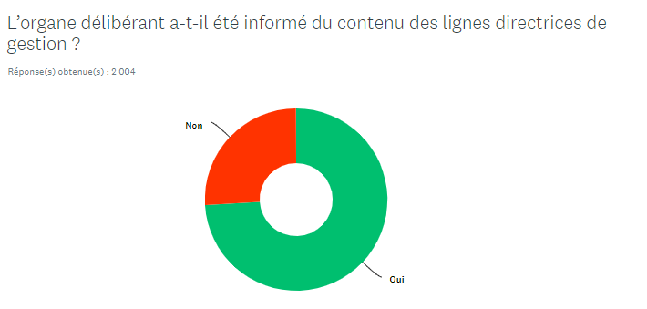
Lignes directrices de gestion
L’association de l’organe délibérant au projet de LDG n’est pas expressément prévue par la loi ou le décret du 29 novembre 2019 relatif aux lignes directrices de gestion, précisant simplement qu’elles sont établies par l’autorité territoriale après avis du CT/CST compétent.
Cependant, document éminemment stratégique et politique, les lignes directrices de gestion peuvent être considérées comme le projet politique RH de chaque collectivité territoriale.
Les organes délibérants des collectivités territoriales et des établissements publics ont été sollicités à plus de 74% selon l’enquête.

Slide 12
Lignes directrices de gestion
Compte-tenu de leur adoption tardive dans une majorité de cas (52,15% de collectivités et d’établissements n’avait pas élaboré leurs LDG au 31 décembre 2020), de la rigueur de leur processus d’élaboration et de l’étendue du champ couvert par les lignes directrices de gestion, plus de 96% des collectivités et établissements ayant répondu à l’enquête n’ont pas procédé à leur révision depuis leur adoption.
L’article L 253-5 du CGFP dispose qu’« Un bilan de la mise en œuvre des lignes directrices de gestion en matière de promotion et de valorisation des parcours professionnels est établi annuellement, sur la base des décisions individuelles et en tenant compte des données issues du rapport social unique. Il est présenté au comité social territorial compétent. »
Compte-tenu de l’adoption parfois tardive des LDG et de la date de réception des réponses à l’enquête (été 2022), ce débat a déjà eu lieu uniquement dans 27% des collectivités et établissements.

Slide 13
DIALOGUE SOCIAL
Outre la réforme des instances paritaires avec la modification de l’organisation et du champ de compétences des CAP et CCP et la fusion des CT et CHSCT avec la création des comités sociaux territoriaux, l’article 14 de la loi du 6 août 2019 visait à donner un essor à la négociation collective dans la fonction publique.
Ainsi, l’ordonnance n°2021-174 du 17 février 2021 fixe et précise les conditions dans lesquelles des accords négociés peuvent être conclus entre les employeurs et les organisations syndicales.
A la date de l’enquête, seul 1 employeur sur 10 indiquait avoir conclu au moins un accord négocié.
Toutefois, ce chiffre a vocation à croître, à mesure que la culture du dialogue social se développe.

Slide 14
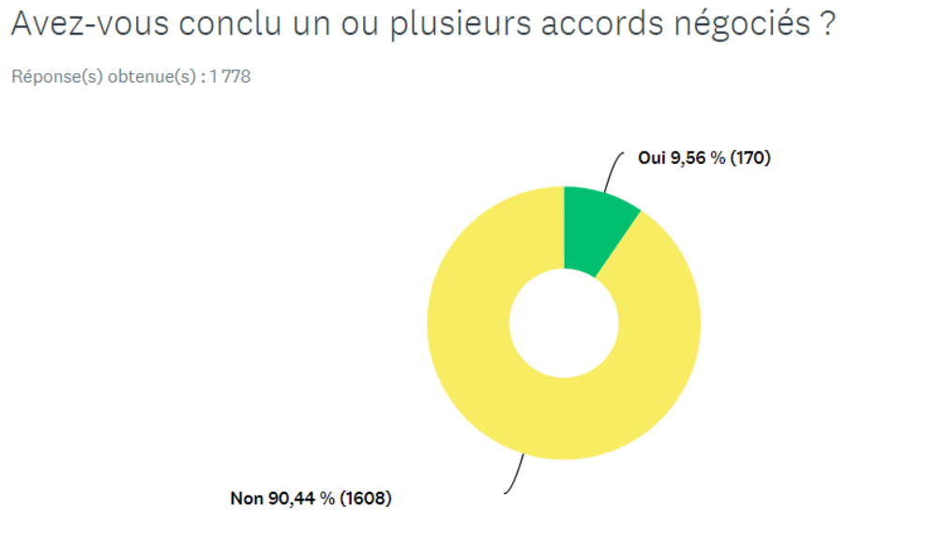
Le télétravail et le temps de travail arrivent fort logiquement largement en tête des objets d’accord avec 61 et 40% de citation par les répondants.
D’autres thèmes d’accord montent en puissance comme la protection sociale complémentaire (27% de citation), la mise en œuvre de politiques indemnitaires (21%), la promotion professionnelle (19%).

Slide 15
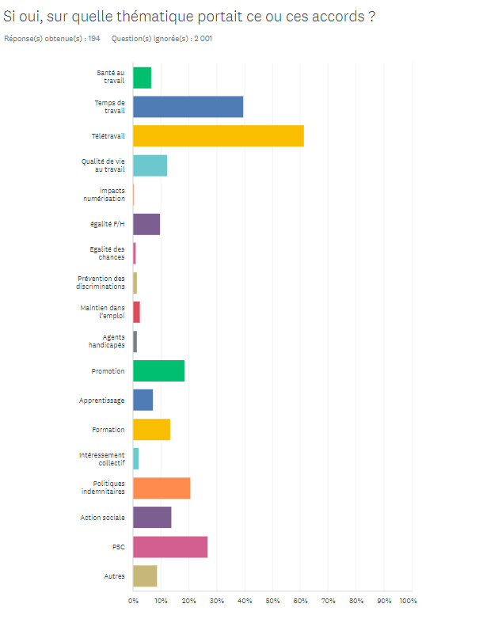

Slide 16
En vertu des dispositions de la loi du 6 août 2019, l'autorité territoriale et les organisations syndicales qui disposent d'au moins un siège dans les instances paritaires peuvent engager des négociations en vue de la signature d'un accord visant à assurer la continuité des services publics en cas de grève des agents.
L’enquête fait ressortir un usage encore extrêmement limité de ces dispositions : seuls 3% des répondants et 6% des employeurs de l’échantillon concernés par ces nouvelles dispositions indiquent avoir engagé une négociation en ce sens.
Près d’1 employeur répondant sur 5 (18%) ayant engagé de telles négociations indique être parvenu à un accord.

Slide 17
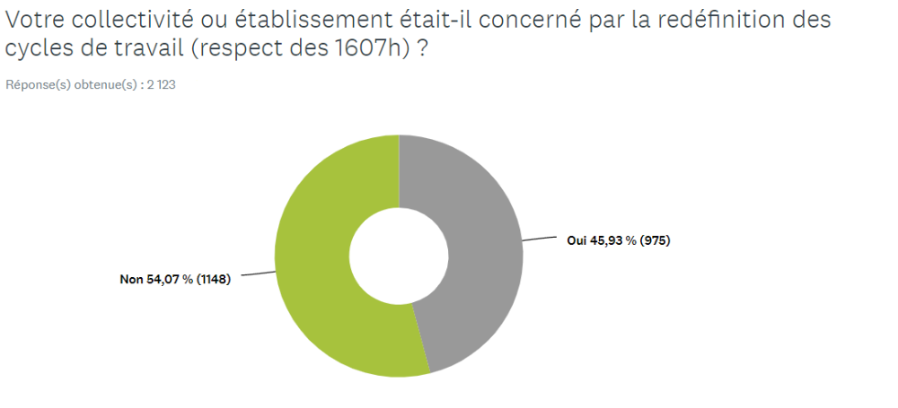
TEMPS DE TRAVAIL
Les collectivités et établissements disposaient d’un délai d’un an à compter du renouvellement de chacune des assemblées délibérantes pour supprimer les régimes dérogatoires à la durée légale du temps de travail.
Une majorité des répondants (54%) indique ne pas être concernée par ces dispositions de refonte du temps de travail.

Slide 18
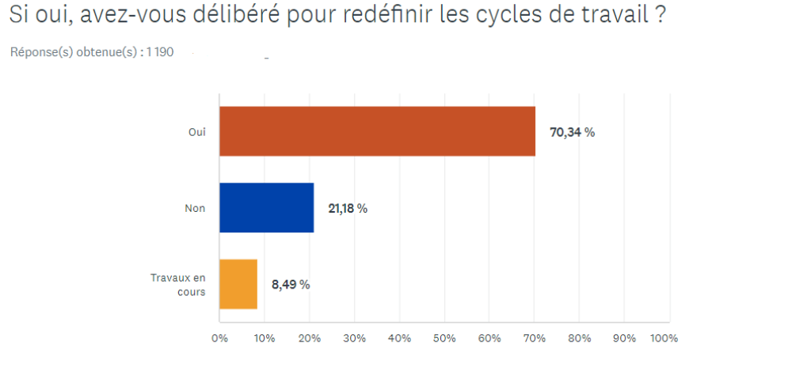
TEMPS DE TRAVAIL
Les collectivités et établissements disposaient d’un délai d’un an à compter du renouvellement de chacune des assemblées délibérantes pour supprimer les régimes dérogatoires à la durée légale du temps de travail.
Les répondants concernés par la mise en œuvre des 1 607 heures ont très majoritairement (70%) respecté cette obligation en redéfinissant les cycles de travail en vigueur. Plus de 8% des répondants ont évoqué des travaux en cours. Il s’agit principalement des départements et régions.

Slide 19
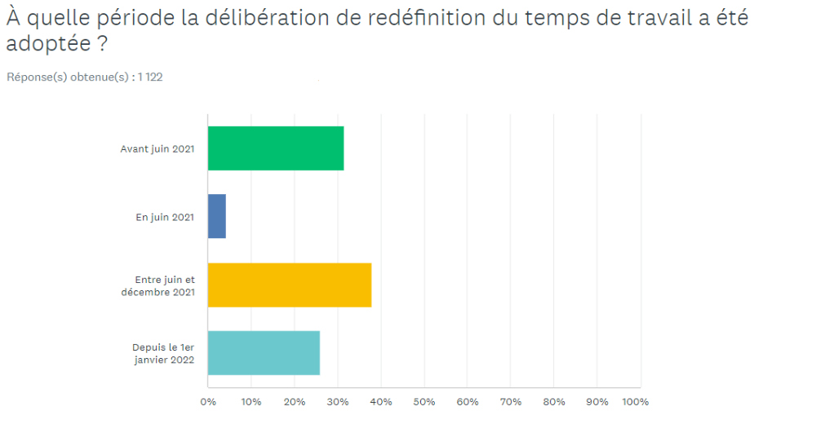
TEMPS DE TRAVAIL
36% des employeurs ayant répondu à l’enquête ont délibéré avant le 30 juin 2021. 38% l’ont fait au cours du 2ème semestre 2021 tandis que 26% ont délibéré après le 1er janvier 2022.

Slide 20
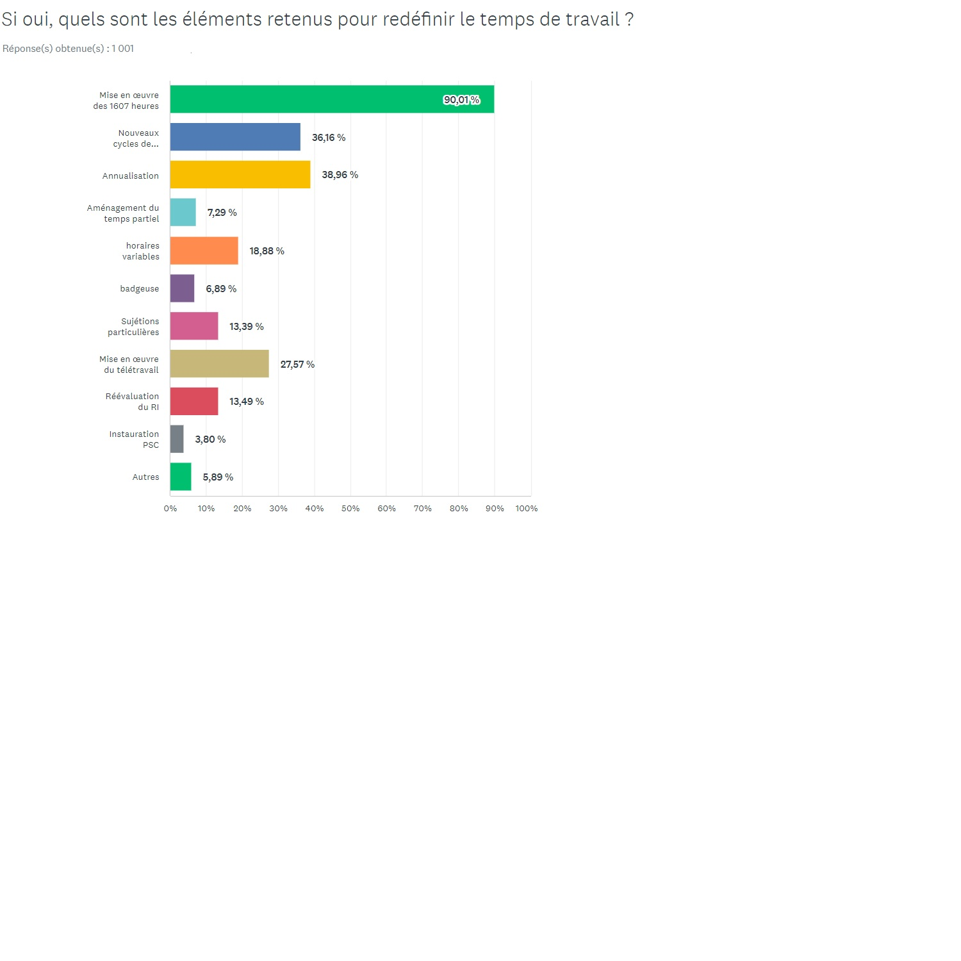

Slide 21
TEMPS DE TRAVAIL
Respectivement 39% et 36% des répondants concernés par la mise en œuvre des 1 607 heures ont annualisé le temps de travail et mis en place de nouveaux cycles de travail et 19% ont introduit des dispositifs d’horaires variables.
L’enquête évoque également les modalités de compensation de la refonte du temps de travail. S’agissant des leviers tenant à la rémunération, la revalorisation du régime indemnitaire a été mobilisée par 13% des collectivités répondantes.
La protection sociale complémentaire a constitué un levier très peu mobilisé (4%).
La mise en œuvre des 1 607 heures ne s’est que marginalement (7%) accompagnée de la mise en place d’une gestion automatisée des présences sur le lieu de travail (parfois appelée communément « badgeuse »).

Slide 22
TEMPS DE TRAVAIL
Parmi les autres leviers ayant permis le passage aux 1607 heures, certains répondants évoquent :
La suppression des jours de congés non règlementaires (congés d’ancienneté, jours du maire)
La revalorisation des prestations sociales
La détermination de la journée de solidarité
L’augmentation du temps de travail hebdomadaire avec la mise en œuvre de RTT.
La mise en œuvre du télétravail a été mobilisée comme un levier d’accompagnement de la réforme pour 27% des employeurs ayant répondu à l’enquête.

Slide 23
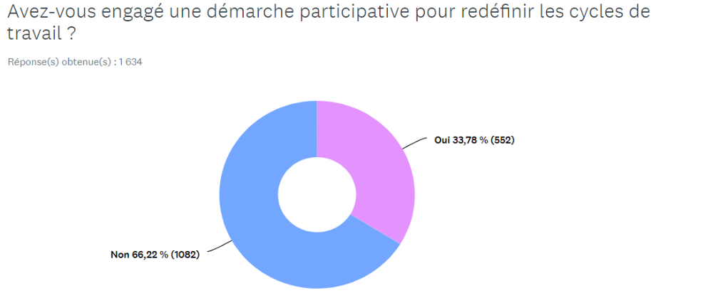
TEMPS DE TRAVAIL
1 employeur sur 3 (34%) ayant participé à l’enquête et ayant mis en œuvre les 1 607 heures a engagé une démarche participative pour redéfinir les cycles de travail.

Slide 24
TELETRAVAIL
Suite à la publication de la loi du 6 août 2019, une concertation a été engagée en matière de télétravail et a conduit à la signature d’un accord national le 13 juillet 2021. L’article 14 de cet accord prévoyait que les employeurs publics s’engageaient, s'ils ne l’avaient pas déjà fait, à engager des négociations avant le 31 décembre 2021 en vue de la conclusion d'un accord relatif au télétravail.
Seuls 30% des employeurs ayant répondu à l’enquête indiquent qu’ils ont formalisé un tel accord tandis que 50% répondent par la négative et que d’autres employeurs sont en phase d’expérimentation (9%) ou de réflexion (5%) ou envisagent encore de le faire (6%).
Seul 1 répondant sur 5 (21%) a indiqué que plus de 20% des agents de son organisation bénéficiaient d’un accord de télétravail. Toutefois, 6% des collectivités ayant participé à l’enquête font état d’une part d’agents ayant fait l’objet d’un accord de télétravail représentant plus de 50% de l’effectif.

Slide 25
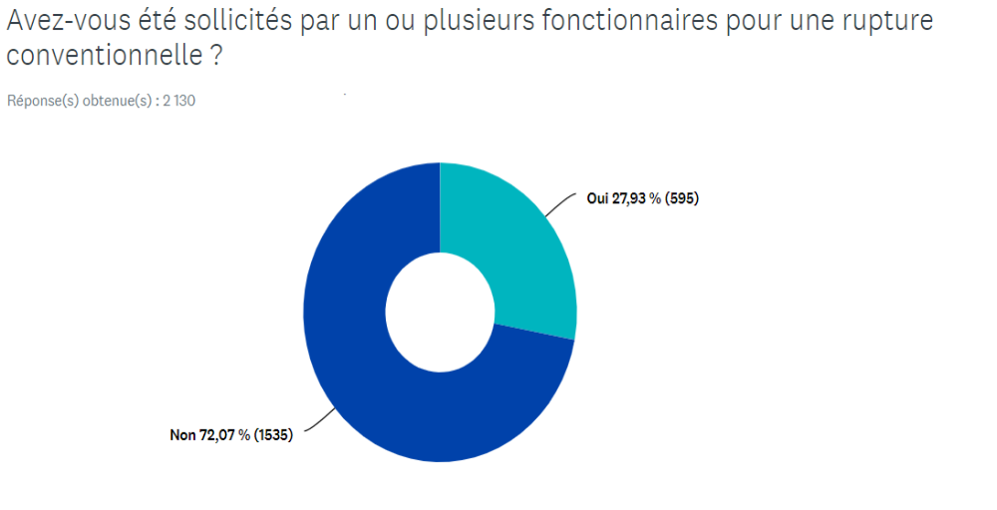
RUPTURES CONVENTIONNELLES
L’article 72 de la loi du 6 août 2019 a instauré, à titre expérimental pour 5 ans la rupture conventionnelle pour les fonctionnaires. Ce dispositif est également ouvert aux agents bénéficiant d’un CDI.
Sur la totalité des répondants, plus d’un quart (27,93%) des employeurs ont été sollicités par un ou plusieurs fonctionnaires pour une rupture conventionnelle. 630 ruptures ont ainsi été conclues avec des fonctionnaires, soit en moyenne 2 par employeur répondant ayant conclu des ruptures conventionnelles. Le maximum relevé est de 32 demandes de rupture pour un employeur.

Slide 26
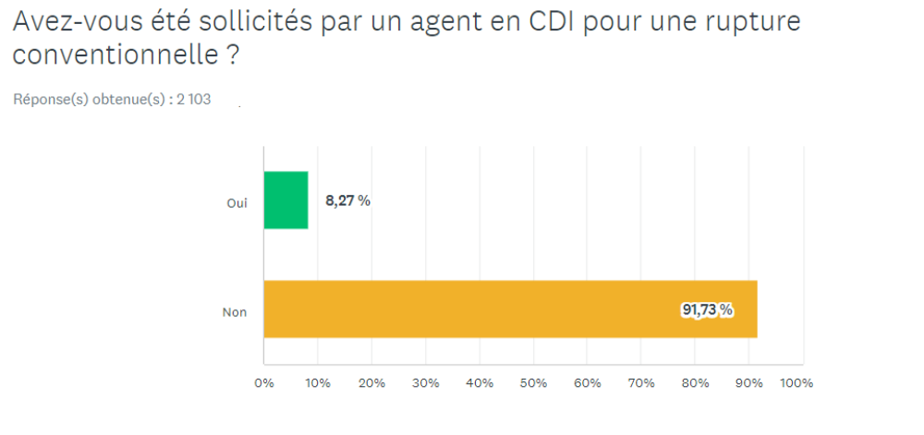
RUPTURES CONVENTIONNELLES
Sur la totalité des répondants 8,27% des employeurs ont été sollicités par un ou plusieurs agents en CDI pour une rupture conventionnelle.
173 ruptures ont ainsi été conclues avec des contractuels en CDI, soit en moyenne 1 par employeur répondant ayant conclu des ruptures conventionnelles.
Le maximum relevé est de 7 demandes de rupture pour un employeur.

Slide 27
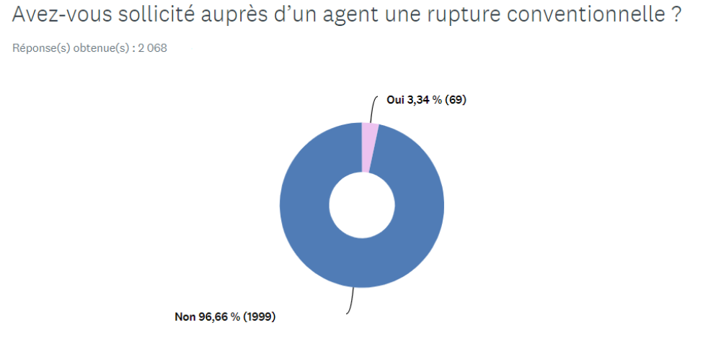
RUPTURES CONVENTIONNELLES
Bien que l’initiative de la procédure de rupture relève des deux parties, on note que l’initiative relève très majoritairement de l’agent, que ce dernier soit fonctionnaire ou contractuel. L’initiative de l’employeur reste assez rare, 69 collectivités l’évoquant sur 2199 répondants.

Slide 28
RUPTURES CONVENTIONNELLES
S’agissant de la catégorie dont relèvent les agents ayant demandé une rupture conventionnelle :
139 relèvent de la catégorie A (17,22%)
145 relèvent de la catégorie B (17,97%)
523 relèvent de la Catégorie C (64,81%).
Plus du quart des répondants a indiqué que les agents concernés étaient accompagnés par un représentant syndical lors de l’entretien préalable à la rupture conventionnelle (18,38% des répondants ont indiqué que les agents étaient accompagnés et 10,11% ont indiqué qu’une partie seulement des agents étaient représentés).
On constate que le droit de rétractation est utilisé de manière très minoritaire par les parties.

Slide 29
RUPTURES CONVENTIONNELLES
En moyenne, parmi les répondants, l’indemnité de rupture conventionnelle s’élève à 9 048 euros. Cependant, il existe de grandes disparités entre les montants d’indemnité déclarés.
53,14% des indemnités sont inférieures ou égales à 5 000 euros
15,44% des indemnités se situent entre 5 000 et 10 000 euros
15,18% des indemnités se situent entre 10 000 et 20 000 euros
8,63% des indemnités se situent entre 20 000 et 30 000 euros
7,59% des indemnités sont supérieures à 30 000 euros.
Ainsi, si le montant moyen de l’indemnité de rupture conventionnelle est de 9 048 euros, on remarque que plus de la moitié des indemnités s’élève à 5 000 euros maximum et les deux tiers (68%) à un montant inférieur ou égal à 10 000 euros. Le maximum relevé parmi les répondants est de 70 000 euros.

Slide 30
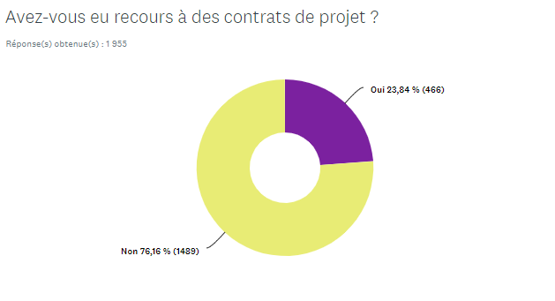
CONTRATS DE PROJET
L’article 17 de la loi du 6 août 2019 a instauré un contrat de projet au sein des trois versants de la fonction publique pour les catégories A, B et C.
Près du quart des collectivités et établissements répondants (23,84%) a eu recours à des contrats de projet, soit 466 collectivités et établissements.

Slide 31
CONTRATS DE PROJET
Sur la totalité des répondants ayant conclu des contrats de projet, 1526 contrats ont été conclus depuis février 2020 soit une moyenne de 3 contrats par répondant. 70 est le nombre maximum de contrats de projets réalisés au sein d’une même collectivité.
Les contrats de projet ont été conclus avec :
48,8% d’agents de catégorie A
29,5% d’agents de catégorie B
21,7% d’agents de catégorie C.
Les deux principaux cas de recrutement de contrats de projet concernent le dispositif « Petites villes de demain » et le recrutement de conseillers numériques.
Près des deux tiers des collectivités et établissements répondants (66,24%) ont procédé à l’information de l’organe délibérant sur la nature des projets ou opérations ayant conduit à recruter un contrat de projet.

Slide 32
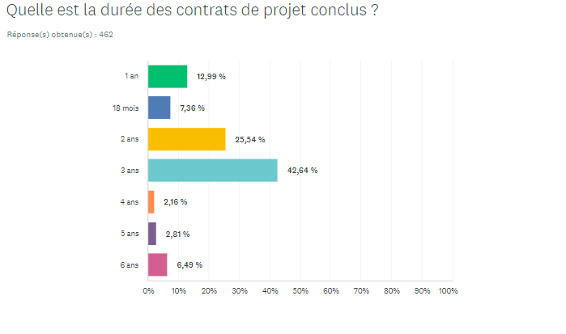
CONTRATS DE PROJET
42,6% des contrats de projet ont une durée de 3 ans. Seuls 12,99% des contrats de projets sont conclus pour la durée minimale d’un an et 6,49% pour la durée maximale de 6 ans.
De manière globale, la très grande majorité des contrats de projet (88,53%), sont conclus pour une durée inférieure ou égale à 3 ans.

Slide 33
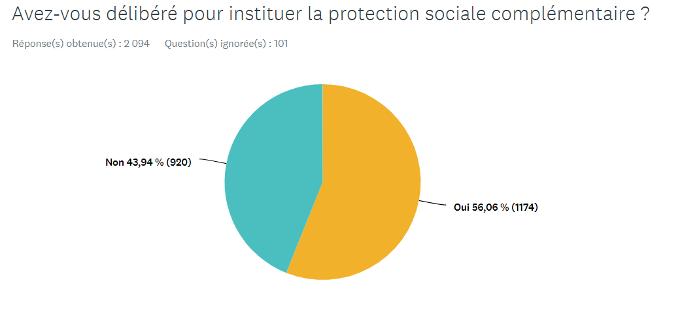
PROTECTION SOCIALE COMPLEMENTAIRE
56% des collectivités répondantes ont délibéré pour instituer les modalités de participation à la PSC.
Une très large majorité des employeurs ayant délibéré l’a fait avant ou en 2020 (78%) tandis que 12% l’ont fait en 2021 et 10% en 2022.

Slide 34
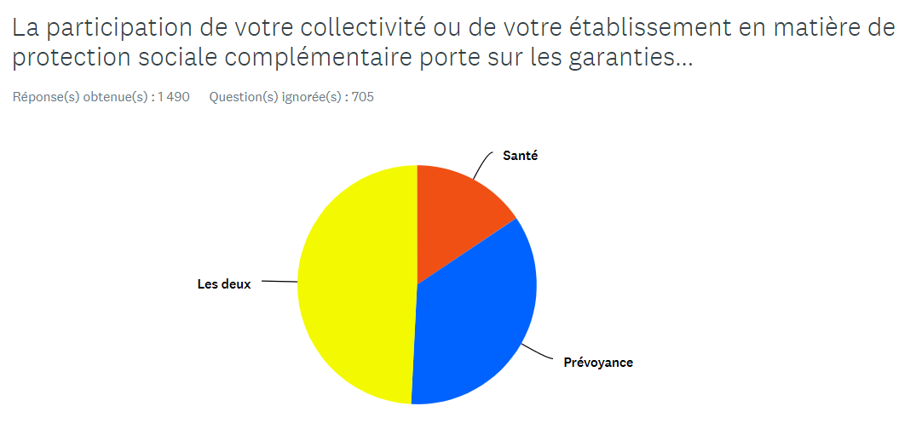
PROTECTION SOCIALE COMPLEMENTAIRE
43% des employeurs ayant participé à l’enquête et qui n’ont pas mis en place à ce jour de participation à la PSC indiquent qu’ils n’envisagent pas d’anticiper les échéances de 2025 et 2026.
A l’inverse, 6% d’entre eux envisagent une mise en place en 2022, 32% en 2023 et 19% en 2024.
49% des collectivités répondantes qui participent à la PSC de leurs agents le font à la fois à la prévoyance et à la couverture complémentaire santé. 35% le font à la prévoyance uniquement et 16% à la couverture complémentaire santé uniquement.

Slide 35
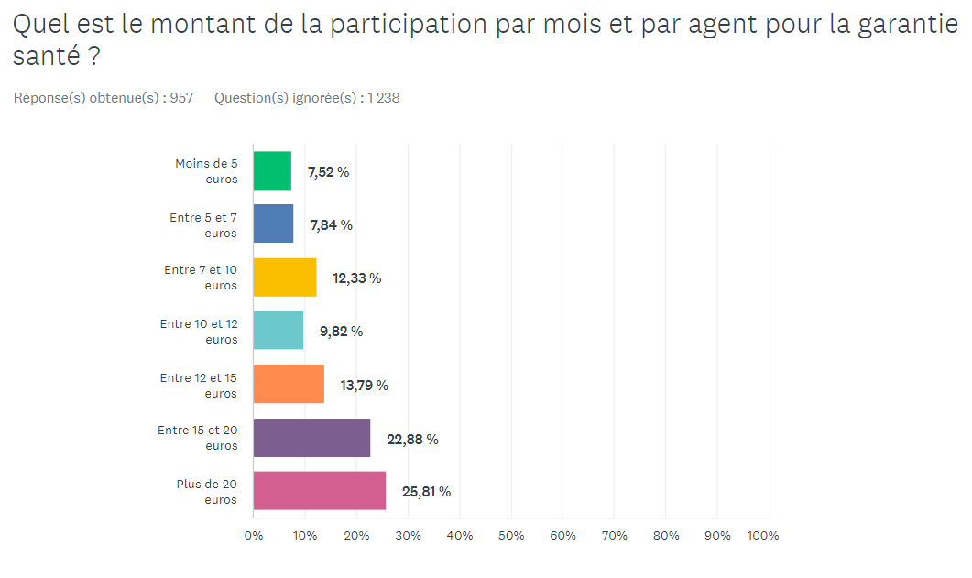
PROTECTION SOCIALE COMPLEMENTAIRE
Près de la moitié (49%) des répondants participant d’ores et déjà à la garantie santé de leurs agents le fait à des niveaux égaux ou supérieurs au niveau de participation minimal fixé par le décret du 20 avril 2022 à 15 € par agent et par mois.
Dans plus de 25% des répondants, le montant pris en charge est supérieur à 20€

Slide 36
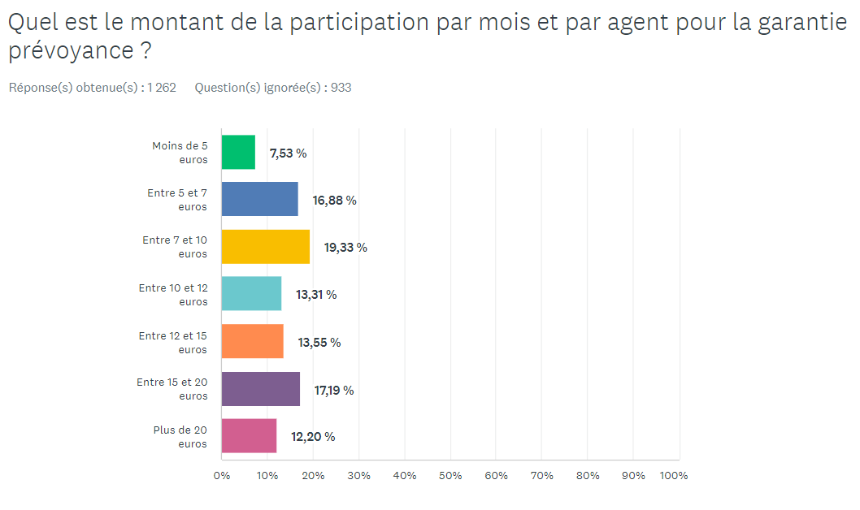
PROTECTION SOCIALE COMPLEMENTAIRE
Une très large part des répondants (76%), participant d’ores et déjà à la garantie prévoyance de leurs agents, le font à des niveaux égaux ou supérieurs au niveau de participation minimal fixé par le décret du 20 avril 2022 à 7 € par agent et par mois.
Dans plus de 56% des répondants, la participation au titre de la prévoyance est égale ou supérieure à 10€ par mois et par agent.

Slide 37
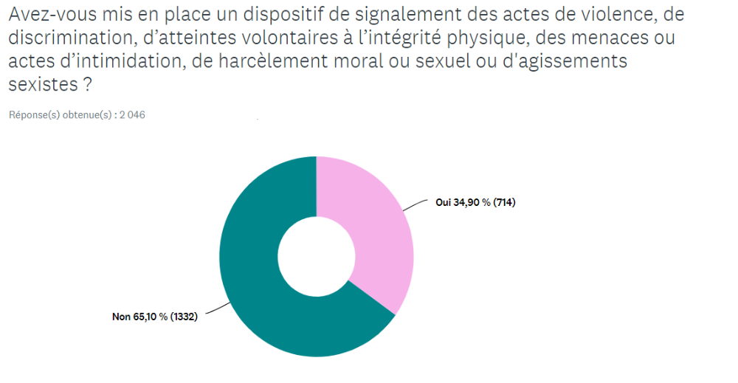
DISPOSITIF DE SIGNALEMENT DES VIOLENCES
Toutes les collectivités territoriales et tous les établissements publics sont soumis à cette obligation et devaient mettre en place le dispositif de signalement au plus tard le 1er mai 2020.
Seul un peu plus d’un tiers des collectivités répondantes (34,9%) a mis en place le dispositif de signalement des violences, des discriminations, des agissements sexistes, des harcèlements.

Slide 38
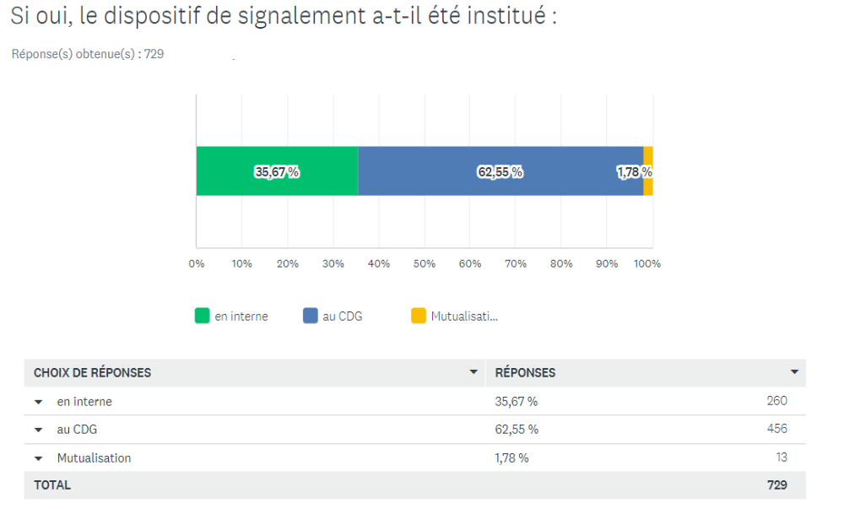
DISPOSITIF DE SIGNALEMENT DES VIOLENCES
Le traitement des signalements nécessite des ressources dont les répondants ne disposent pas nécessairement en interne.
C’est pourquoi, même pour les collectivités ayant défini des procédures de signalement, pour près des deux tiers, elles ont recours au service de leur Centre de gestion.

Slide 39
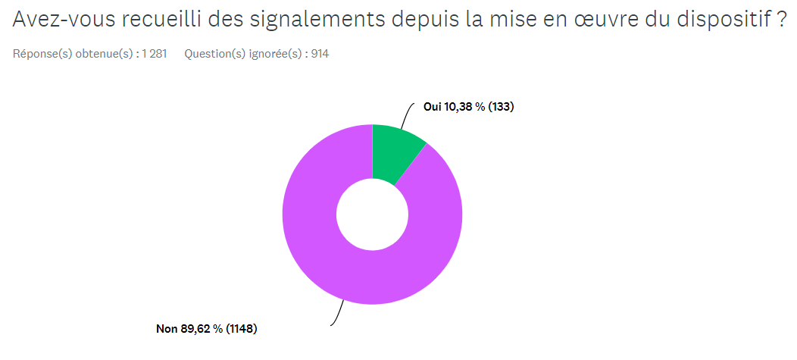
DISPOSITIF DE SIGNALEMENT DES VIOLENCES
Un peu plus d’un tiers des répondants a institué le dispositif en interne. Il s’agit principalement de départements, de métropoles et de collectivités ou d’intercommunalités de plus de 40 000 habitants.
Seuls 13 répondants évoquent une mutualisation intercommunale.
133 collectivités ou établissements répondants indiquent avoir recueilli au moins un signalement depuis la mise en œuvre du dispositif.

Slide 40
DISPOSITIF DE SIGNALEMENT DES VIOLENCES
Majoritairement, il s’agit de communes (53,5%), puis de communautés de communes et d’agglomération (respectivement 17,8% et 10,9%).
Ce sont majoritairement les structures de plus de 40 000 habitants qui soulignent avoir recueilli au moins un signalement (45,7%).
Parmi les communes, 8,5% sont des communes de moins de 2000 habitants, 4,7% des communes de 2 000 à 3 500 habitants, 28,7% des communes de 3 500 à 20 000 habitants.
En moyenne, ce sont trois signalements par structure qui ont été recueillis depuis 2020. Toutefois, quatre répondants évoquent plus de 100 signalements et neuf plus de 20, le maximum indiqué étant de 300.

Slide 41
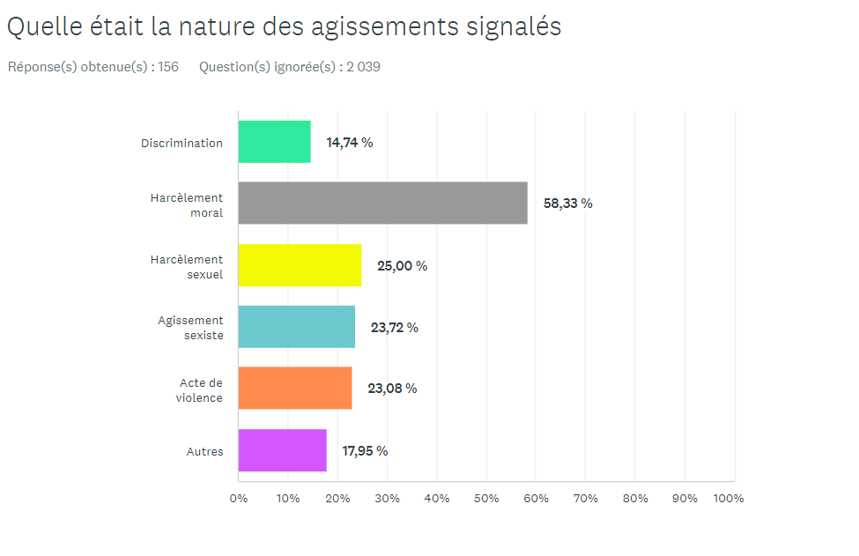
Près de 60% des agissements signalés se rapportent à des faits considérés comme du harcèlement moral, 25% à du harcèlement sexuel. Plus de 23% des agissements signalés relèveraient du sexisme ou de la violence, 14% à une discrimination.
Les collectivités et établissements répondants indiquent que certains signalements n’ont pas été traités dans le cadre de ce dispositif, les agissements se rapportant plutôt à des conflits entre agents ou à des problèmes de management.

Slide 42
EGALITE PROFESSIONNELLE FEMMES/HOMMES
Les collectivités territoriales et établissements publics de coopération intercommunale de plus de 20 000 habitants doivent élaborer et mettre en œuvre un plan d’action pluriannuel en faveur de l’égalité femmes/hommes.
15,07% des collectivités et établissements répondants ont mis en place ce plan d’action pluriannuel. Ce faible taux s’explique par le fait que seuls 15,82% des répondants étaient concernés par cette obligation.
Parmi les collectivités et établissements ayant mis en place ce plan d’actions, les champs d’actions les plus fréquents sont les suivants, par ordre de fréquence :
Déroulement de carrière (avancement, promotion) : 69,20%
Rémunération : 52,16%
Articulation entre la vie personnelle et la vie professionnelle : 48,87%
Accès à la formation : 47,84%
Accès aux emplois à responsabilité : 42,71%
Procédure de signalement des agissements ou violences sexistes : 37,17%
Aménagement des horaires de travail : 27,72%
Féminisation des fiches de postes : 23%

Slide 43
LA GESTION DU HANDICAP
L’article 91 de la loi du 6 août 2019 prévoit qu’à titre expérimental et pour une durée de cinq ans les apprentis en situation de handicap peuvent être titularisés, à l’issue de leur contrat d’apprentissage, dans le corps ou cadre d’emplois correspondant à l’emploi qu’ils occupaient.
Cette titularisation apparaît encore comme un dispositif émergent, retenu par 2% du panel pour cette question. Plusieurs hypothèses peuvent être avancées pour resituer ce faible nombre : le fait qu’il s’agisse là d’une expérimentation ; son caractère récent et peut-être méconnu, dont les modalités sont entrées en vigueur au début de la crise sanitaire ; un développement de l’apprentissage d’ampleur inégale d’une collectivité à l’autre.

Slide 44
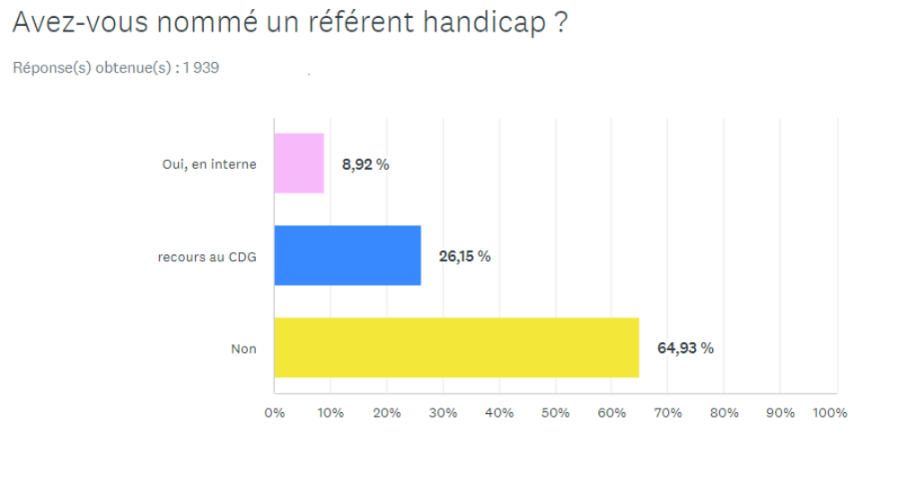
LA GESTION DU HANDICAP
Afin d’être accompagné tout au long de sa carrière tout agent dispose désormais du droit de consulter un référent handicap.
Cette fonction de référent handicap peut être mutualisée, ce que pratiquent 26,15% des répondants qui ont recours à leur CDG. 8,92% ont nommé un référent handicap en interne, lequel peut d’ailleurs être partagé avec d’autres employeurs publics, par exemple entre une intercommunalité et ses communes membres.
La plus grande part des participants à l’enquête répond cependant ne pas avoir procédé à cette nomination à ce jour (64,93%).

Slide 45
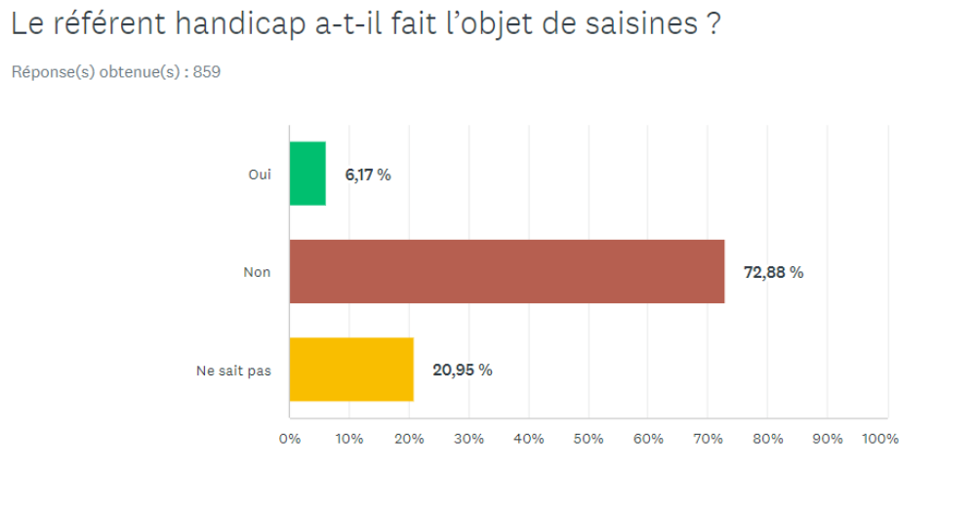
LA GESTION DU HANDICAP
Trois ans après l’adoption de la loi, seulement 53 répondants rapportent un accompagnement par le référent handicap à la demande d’au moins un agent de leur collectivité.
Parmi eux, la majorité n’a connu qu’une à deux saisines. Mais l’on relève des nombres plus importants : 25, 30, 50, 54, 136…

Slide 46
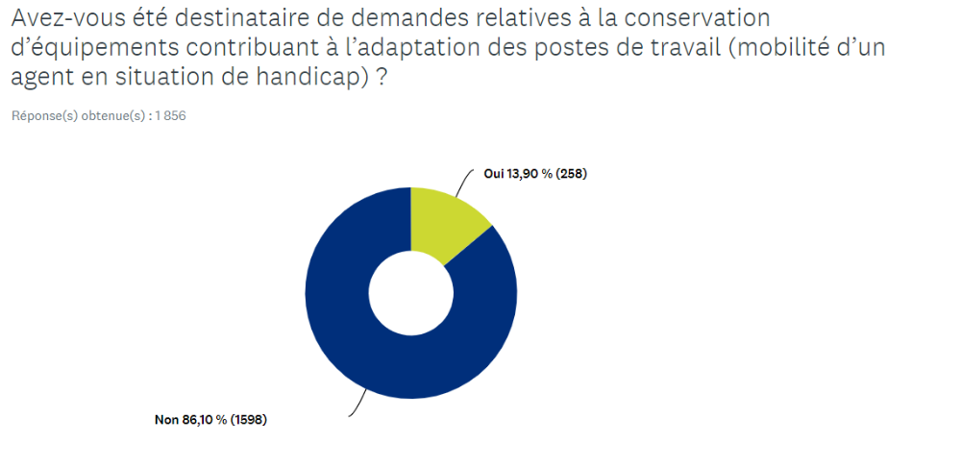
LA GESTION DU HANDICAP
les employeurs publics sont désormais tenus à une obligation de moyens afin que les agents handicapés puissent conserver leurs équipements contribuant à l’adaptation de leur poste de travail lorsqu’ils changent d’employeur.
13,9% des répondants ont été destinataires de demandes dans ce sens. Sachant qu’en 2021, les agents territoriaux étaient pour 6,67 % d’entre eux en situation de handicap en 2021, ce résultat tend à montrer un début d’appropriation du dispositif.

Slide 47
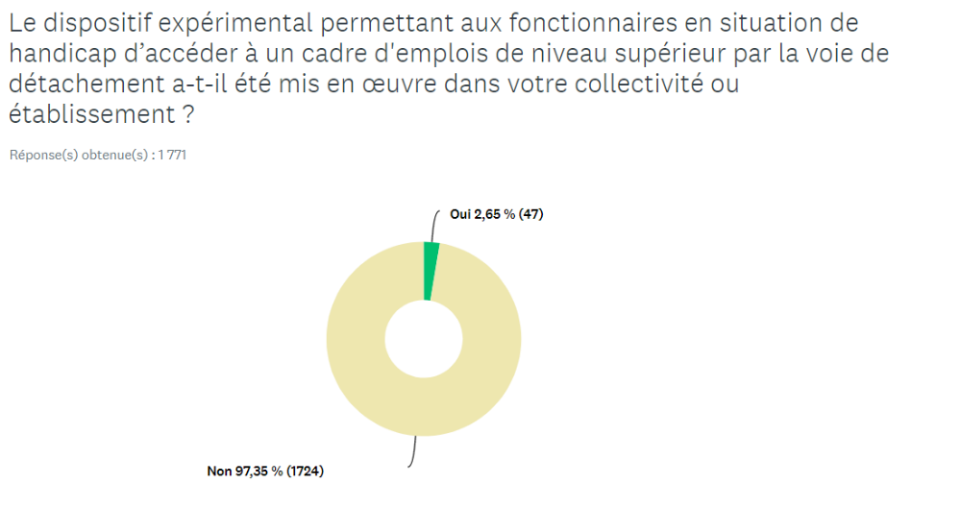
LA GESTION DU HANDICAP
Jusqu’au 31 décembre 2025, les fonctionnaires en situation de handicap peuvent accéder à un corps ou cadre d’emplois de niveau supérieur ou de catégorie supérieure par la voie du détachement, sous réserve d’avoir accompli préalablement une certaine durée de services publics. Au terme d’une durée minimale de détachement, qui peut, le cas échéant, être renouvelée, ils peuvent être intégrés dans ce corps ou cadre d’emplois.
Pour le moment, cette possibilité a été mise en œuvre par 47 des répondants à l’enquête. Là encore, il y a lieu d’estimer, parmi d’autres raisons, que le déploiement de ce dispositif est limité parce que récent et expérimental, sans compter la diversité des situations des agents concernés dans chaque collectivité.

Slide 48
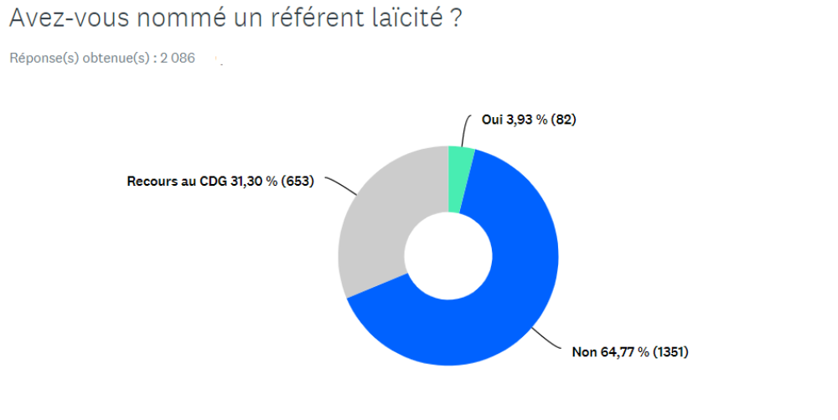
LE REFERENT LAICITE
Toute administration désigne un référent laïcité depuis le 1er janvier 2022 et doit permettre de renforcer l’application du principe de laïcité dans le service public.
Deux tiers des répondants n’ont pas nommé de référent laïcité que ce soit en interne ou par recours au CDG.

